Slide 1
สถานการณ์โรคที่ต้องเฝ้าระวังทางระบาดวิทยา ประจำสัปดาห์ที่ 40 (6 ต.ค.-12 ต.ค.62)

Slide 2
สรุปเหตุการณ์ เดือน ต.ค.62 (1-11 ตค.62)
 | เหตุการณ์ | ผลการดำเนินงาน
1.สงสัยปวดข้อยุงลาย | 1 ราย(พยาบาล) | JITสอบสวน/ควบคุมโรค มาตรการ 0-3-7-14-28 พ่น 2 ครั้ง CI = 5 ผลห้องปฏิบัติการ Neg
2.ไฟไหม้ | 1 ครั้ง (ม.7 ต.อินทร์บุรี) | MCATT ประเมินสุขภาพจิต จำนวน 3 ราย ได้ 11 คะแนน (ทุกข์ทรมารทางจิตใจเล็กน้อย) ประเมินซ้ำ 15 ตค.62
3.ไข้เลือดออก | เกินมัธยฐาน 5 ปี | JITสอบสวน/ควบคุมโรค
4.อุบัติเหตุทางท้องถนน | บาดเจ็บ 4 ราย/ไม่มีผู้เสียชีวิต | เฝ้าระวังติดตาม
5.PM 2.5 | ปกติ ไม่เกิน 50 (เฉลี่ย 32.) | เฝ้าระวังติดตาม / ประชาสัมพันธ์ผ่านช่องทางต่างๆ
6.โรคเรื้องรัง(NCD) | ไม่พบเหตุการณ์ผิดปกติ

Slide 3
จำนวนผู้ป่วยโรคไข้เลือดออก ปี 2562 (ณ 11 ต.ค..62)
เปรียบเทียบมัธยฐาน 5 ปี ย้อนหลัง รายเดือนและรายสัปดาห์
1 ม.ค – 11 ต.ค.62
พบผู้ป่วยรายงานสะสม 228 ราย อัตราป่วย 109.31 ต่อแสน
ไม่มีรายงานผู้เสียชีวิต
1 -11 ต.ค. 62
พบผู้ป่วย 15 ราย อัตราป่วย 7.19 ต่อแสน
เดือน ต.ค.62
พรหมบุรี 5 ราย
ค่ายฯ 4 ราย
อินทร์บุรี 2 ราย
เมือง 2 ราย
ท่าช้าง 1 ราย
บางระจัน 1 ราย

Slide 4
ผู้ป่วยโรคไข้เลือดออก (ณ 11 ต.ค.62)
จำแนก ตาม กลุ่มอายุ เพศ อาชีพ และ การรักษา จ.สิงห์บุรี
กลุ่มอายุ | จำนวน (คน) | อัตรา (ต่อแสน)
0-4 | 10 | 123.11
5-9 | 40 | 364.30
10-14 | 75 | 634.73
15-24 | 52 | 190.34
25-34 | 26 | 98.58
35-44 | 13 | 46.74
45-49 | 6 | 18.37
55-64 | 4 | 15.33
65 ปีขี้นไป | 2 | 7.18
อายุมากสุด 62 ปี
อายุน้อยสุด 5 เดือน
เฉลี่ย 17 ปี
การวินิจฉัย
OPD 85 %
IPD 15 %
ตั้งแต่เดือน มิ.ย
Dx. OPD 100 %
ผู้ป่วยทั้งหมด
ได้รับการรักษา
ผู้ป่วยใน 227 ราย นอก 1 ราย
DF 165 ราย
DHF 62 ราย
DSS 1 ราย

Slide 5
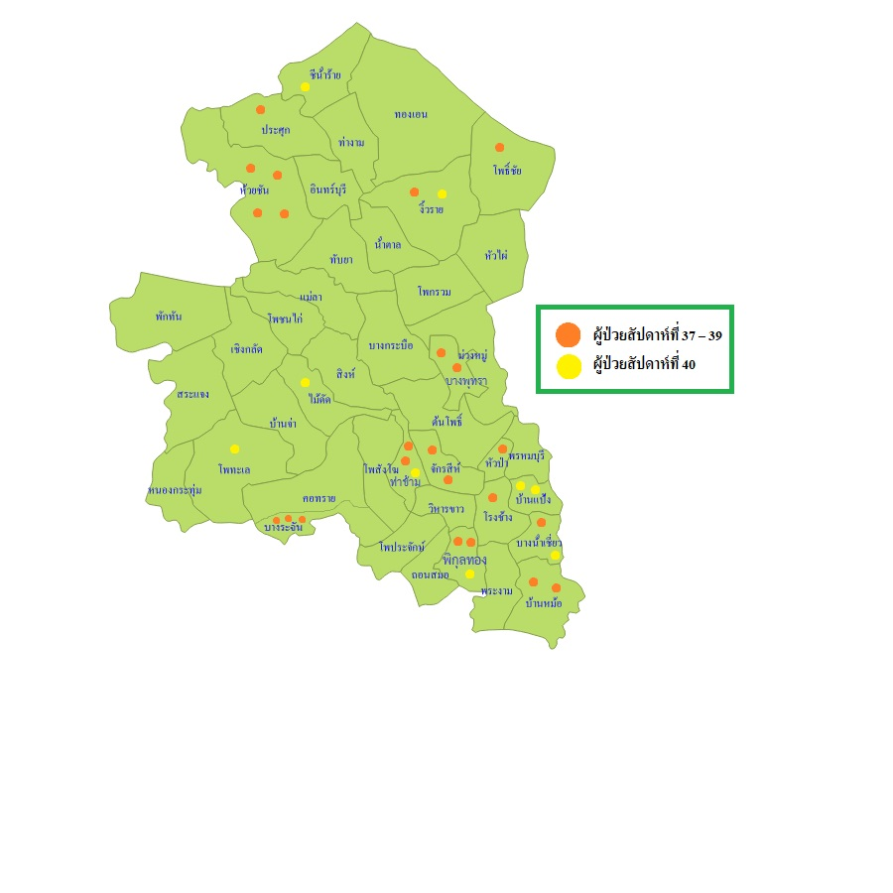
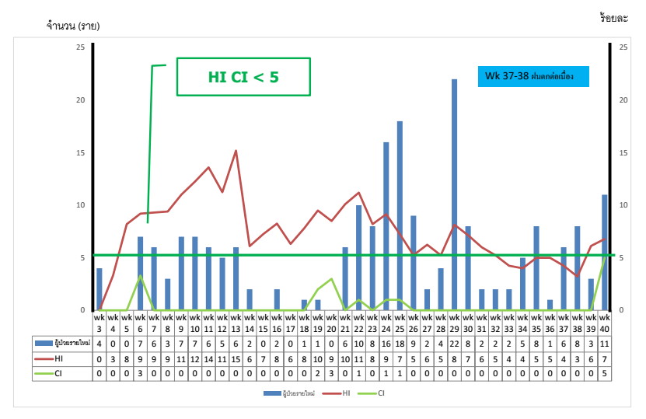
พื้นที่เสี่ยงระบาดของโรคไข้เลือดออก
ในช่วง 4 สัปดาห์ล่าสุด
จำนวนผู้ป่วยรายใหม่เปรียบเทียบค่าดัชนีลูกน้ำยุงลาย รายสัปดาห์
พื้นที่เสี่ยงฯ | หมู่บ้าน | ร้อยละ
หมู่บ้านเฝ้าระวัง พบผู้ป่วยในช่วง 4 สัปดาห์ล่าสุด(สัปดาห์ที่ 37-40) จำนวน 20 หมู่บ้าน (32 ราย) | อ.เมือง ชุมชนฯ ต.บางพุทรา(2), ม.5 ต.จักรสีห์(2) อ.อินทร์บุรี ม.10 ต.ประศุก(1), ม.3,4 ห้วยชัน(4), ม.6 โพธิ์ชัย(1), ม.4 ต.งิ้วราย(2), ม. 3 ต.ชีน้ำร้าย(1) อ.ค่ายบางระจัน ม.9 ต.ท่าข้าม(3), ม. 4, 10, 11 ต.บางระจัน (3), ม.6 โพทะเล(1) อ.ท่าช้าง ม. 4 ต.พิกุลทอง(3) อ.พรหมบุรี ม.5 ต.โรงช้าง(1), ม.8 ต.บ้านหม้อ(2), ม.2 ต.หัวป่า(1), ม.4 ต.บางน้ำเชี่ยว(2), ม.3 บ้านแป้ง | 5.5
หมู่บ้าน Active Case พบผู้ป่วยล่าสุด(สัปดาห์ที่ 40) จำนวน 8 หมู่บ้าน (9 ราย) | อ.อินทร์บุรี ม. 3 ต.ชีน้ำร้าย(1), ม.4 ต.งิ้วราย(1) อ.บางระจัน ม. 10 ต.ไม้ดัด(1) อ.ค่ายบางระจัน ม.6 ต.โพทะเล(1) , ม.9 ต.ท่าข้าม(1) อ.ท่าช้าง ม. 4 ต.พิกุลทอง(1) อ.พรหมบุรี ม. 4 ต.บางน้ำเชี่ยว (1), ม.3 ต.บ้านแป้ง(3) | 2.2

Slide 6
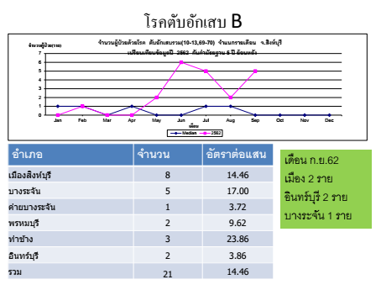
จากการ Explore
1. อัตราป่วย ปี 62
ประเทศ = 7.85 ต่อปชก.แสนคน
เขต4 = 4.50 ต่อปชก.แสนคน
จังหวัด = 14.4 ต่อปชก.แสนคน
2. เพศชาย 52.38% เพศหญิง 47.62%
อาชีพค้าขาย 76.19% รองลงมาเป็น
รับจ้าง, นักการเมือง, ข้าราชการ
อายุที่พบในช่วง 17-53 ปี
3. ผู้ป่วยจำนวน 21 ราย เป็นต่างชาติ 1 ราย
คัดกรองจาก ANC 3, ตรวจสุขภาพ 7, นรีเวช 1
และอายุกรรม 10
ข้อเสนอ
1. ประสาน CKO
2. คบสอ.จัดทำแผนงาน/โครงการเพื่อดำเนินงานป้องกันโรคไวรัสตับอักเสบบี ตามมาตรการดังนี้
- เร่งรัดการตรวจคัดกรองไวรัสตับอักเสบบี ในหญิงตั้งครรภ์ทุกราย
- ส่งเสริมให้ทารกแรกเกิดจากมารดาที่ติดเชื้อไวรัสตับอักเสบบี ได้รับ Hepatitis B Immunoglobulin ≥ร้อยละ 95
- ส่งเสริมให้ยาต้านฯ แก่หญิงตั้งครรภ์ที่ติดเชื้อและมีปริมาณไวรัสตับอักเสบบีสูง ≥ ร้อยละ 95
- Coverage วัคซีนป้องกันไวรัสตับอักเสบบี ≥ ร้อยละ 90
3. คบสอ.รณรงค์ให้ความรู้กับประชาชนในพื้นที่

Slide 7
ประเมินความเสี่ยง
กลุ่มป่วยส่วนใหญ่เป็นกลุ่มนักเรียน ร้อยละ 75
การดำเนินงานตามมาตรการ 0(3 3 1) ,3 ,7 14 21 และ28 ยังไม่เข้มแข็ง
การควบคุมยุงลายยังไม่เป็นไปตามมาตรการ (HI และ CI ควรต่ำกว่า 5 ใน วันที่ 7 หลังได้รับรายงานโรค
การควบคุมโรคยังไม่มีประสิทธิภาพ (การพ่นสารเคมี) ไม่สามารถฆ่าตัวแก่ของยุงได้
การเขียนรายงานการสอบสวนโรคฉบับสมบูรณ์ไม่เป็นปัจจุบัน
รพ.ยังพบลูกน้ำยุงลาย ใน รพ.และบ้านพัก
ข้อเสนอแนะ (สั่งการ)
- เปิด EOC ระดับจังหวัด และอำเภอทุกอำเภอ และจัดทำแผนเชิงรุก
- ใช้นิยามการรายงานตามที่ จังหวัดกำหนด
- การวินิจฉัยโรคดำเนินการที่ OPD ทุกราย
- SAT ติดตามสถานการณ์รายวัน
- JIT ลงปฏิบัติการอย่างต่อเนื่องโดยเฉพาะเขตชุมชนหนาแน่นและ
โรงเรียน/วัด ค่า HI ต่ำกว่า 5 และ CI เท่ากับ 0
- JIT สรุปผลการสอบสวนโรค/ควบคุมโรค ในพื้นที่ ระบาด ให้ทีม SAT และ CKO วิเคราะห์สถานการณ์ต่อไป
- สื่อสารความเสี่ยง เผยแพร่ สถานการณ์ กิจกรรมและความรู้เรื่องโรคผ่านสื่อต่างๆ
- ส่งรายงานการสอบสวนโรคฉบับสมบูรณ์ ไม่เกิน 15 วัน หลังพบการรายงานผู้ป่วย

Slide 8
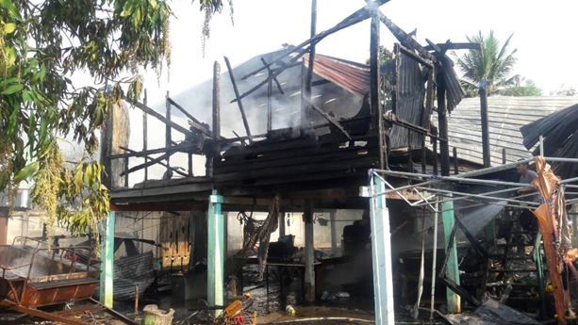
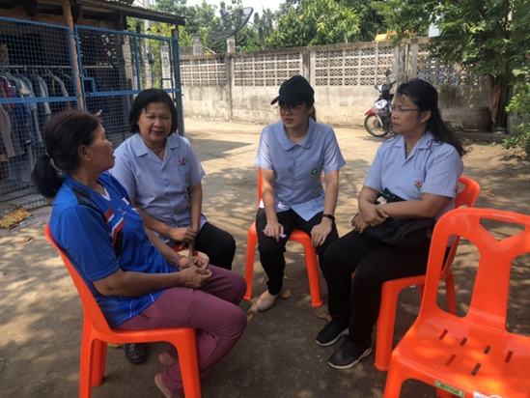
สรุปผลการช่วยเหลือเยียวยาจิตใจผู้ประสบภาวะวิกฤต (MCATT.4)
วันและเวลาปฏิบัติงานวันที่ 1 ตุลาคม 2562 ครั้งที่ 1 บ้านเลขที่ 165 ม.7 ต.อินทร์บุรี อ.สิงห์บุรี
นางสมจิต แววงาม อาศัยอยู่กับสามี ลูกสาว 1 คน หลาน2 คน มีอาการนอนไม่หลับ รู้สึกสูญเสีย ยังตกใจอยู่ ประเมินภาวะเครียด st5 = 11 คะแนน ให้กำลังใจผู้ประสบภัย นัดอีก 1 สัปดาห์เพื่อประเมินอาการผู้ประสบภัย เบื้องต้นผู้ประสบภัยได้ยานอนหลับจากคลินิกหมอทิพย์ และได้กำลังใจจากพี่น้อง ครอบครัวและผู้นำชุมชน
แผนการดูแลผู้ประสบภาวะวิกฤตสุขภาพจิตอย่างต่อเนื่อง ติดตามดูแลผู้ที่มีปัญหาสุขภาพจิตให้ได้รับยาอย่างต่อเนื่องและประเมินซ้ำอีกใน 2 สัปดาห์ และให้ อสม.ในพื้นที่เฝ้าระวังดูแลผู้ที่อาจจะได้รับผลกระทบด้านจิตใจเพิ่มเติมอีก
แผนลงเยี่ยมวันที่ 15 ตุลาคม 2563
โดยทีมปฏิบัติงานหลักและที่เกี่ยวข้องทีม MCATT อำเภออินทร์บุรี ลงพื้นที่วันที่ 2 ตุลาคม 2562

Slide 9
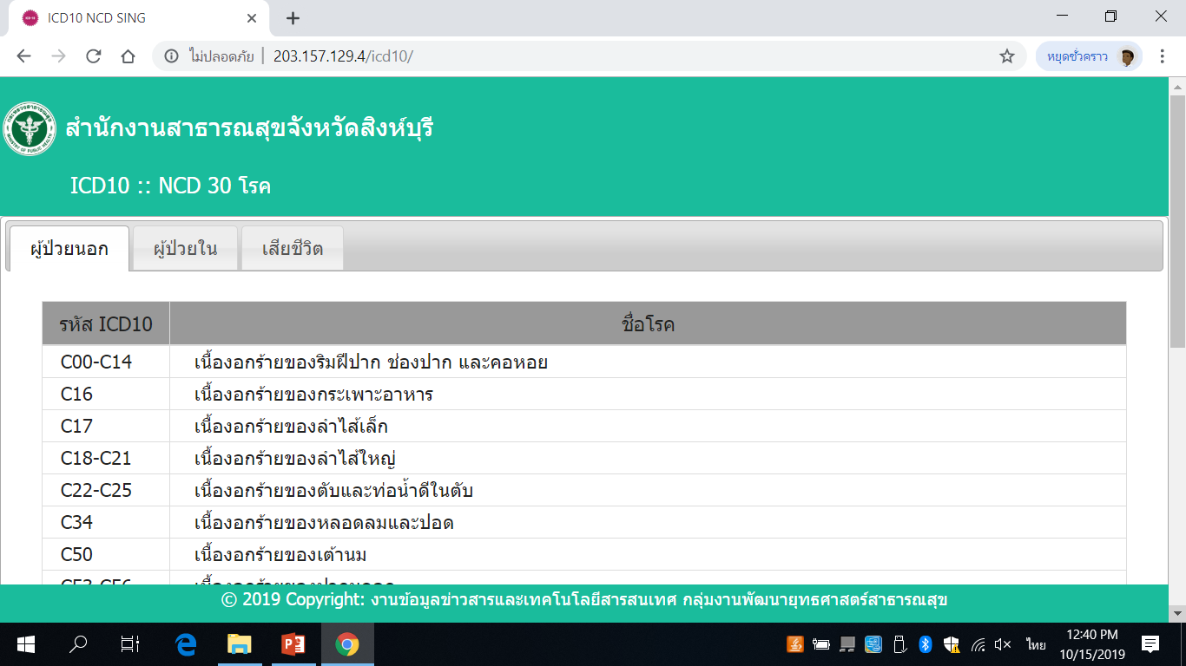
ระบบเฝ้าระวังและติดตาม กลุ่มโรคไม่ติดต่อ สำนักงานสาธารณสุขจังหวัดสิงห์บุรี
http://203.157.129.4/icd10/

Slide 10
ระบบเฝ้าระวังและติดตาม กลุ่มโรคไม่ติดต่อ สำนักงานสาธารณสุขจังหวัดสิงห์บุรี
http://203.157.129.4/icd10/

